Slide 1
Breadth-First Search
โจทย์ ให้เขียนโปรแกรมแสดงขั้นตอนการค้นหาโหนดใดๆ ด้วยวิธีการค้นหาแบบ Breadth-First Search

Slide 2
จัดทำโดย
นาย วัฒนา คัมภิรานนท์ 521733022014-1
นาย ธีรวงศ์ เกษนอก 521733022030-7
นาย วินัย แก่นเสลา 521733022034-9
สาขาวิศวกรรมคอมพิวเตอร์

Slide 3
Breadth-First Search (BFS)
เป็นวิธีการค้นหาแบบแนวกว้างก่อน โดยจะค้นหาโหนดที่อยู่ในโครงสร้างต้นไม้ทีละระดับ จากโหนดที่อยู่ด้านซ้ายไปยังโหนดที่อยู่ด้านขวาทีละระดับ (Level) หากยังไม่พบโหนดเป้าหมายให้ลงไปค้นหาโหนดที่อยู่ในระดับถัดไป ทำเช่นนี้ไปเรื่อยๆ จนกว่าจะพบโหนดเป้าหมายที่ต้องการ การค้นหาแบบแนวกว้างก่อนจะใช้โครงสร้างข้อมูลแบบคิว (Queue) เพราะทำงานแบบ FIFO

Slide 4
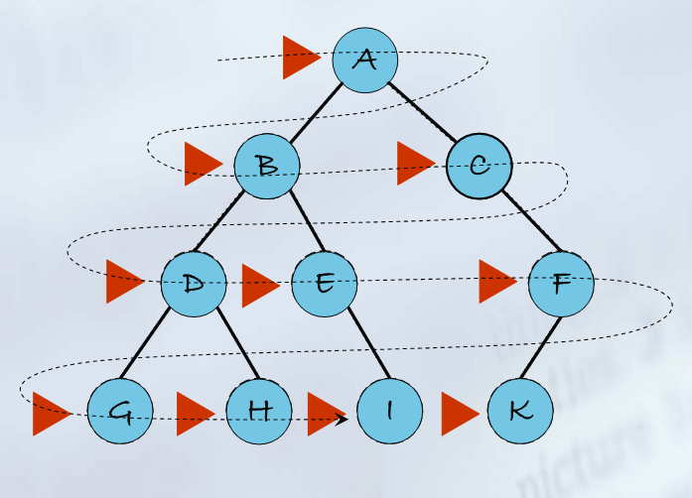
Breadth-First Search (BFS)

Slide 5
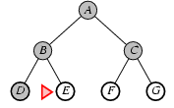
ตัวอย่างการค้นหาแบบ Breadth-First Search (ต่อ)
เช่น กำหนดให้โหนด E เป็นโหนดเป้าหมายของการค้นหาแบบ BFS
โหนดที่สำรวจ | คิว
A | B C
B | C D E
C | D E F G
D | E F G
E | F G

Slide 6
ข้อดีข้อเสีย Breadth-First Search (ต่อ)
ข้อดี
ถ้ามีคำตอบ ประกันได้ว่าจะพบคำตอบแน่นอน
คำตอบที่พบจะเป็นเส้นทางที่สั้นที่สุด
ไม่ติดในเส้นทางที่ลึกมาก ๆ โดยไม่พบคำตอบ
ข้อเสีย
ใช้หน่วยความจำมาก เพราะจำนวนโหนดในแต่ละระดับจะเพิ่มแบบ Exponential
เสียเวลามากในกรณีที่คำตอบอยู่ในระดับลึก
ถ้าต้นไม้ไม่มีสถาณะซ้ำ ๆ กันมาก จะทำให้ต้องสำรวจมากตามไปด้วย

Slide 7
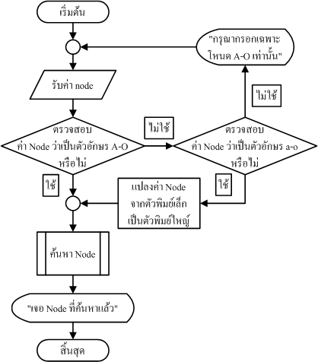
Flow chart

Slide 8
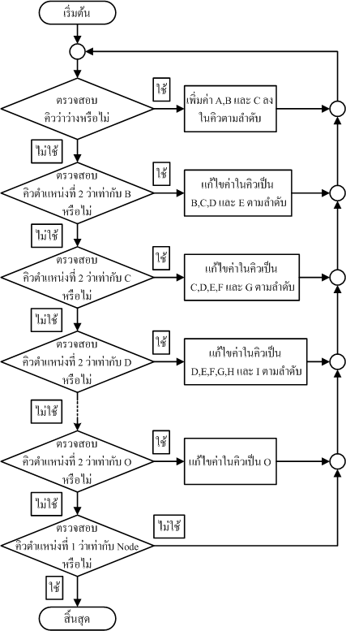
โปรแกรมย่อยค้นหาโหนด

Slide 9
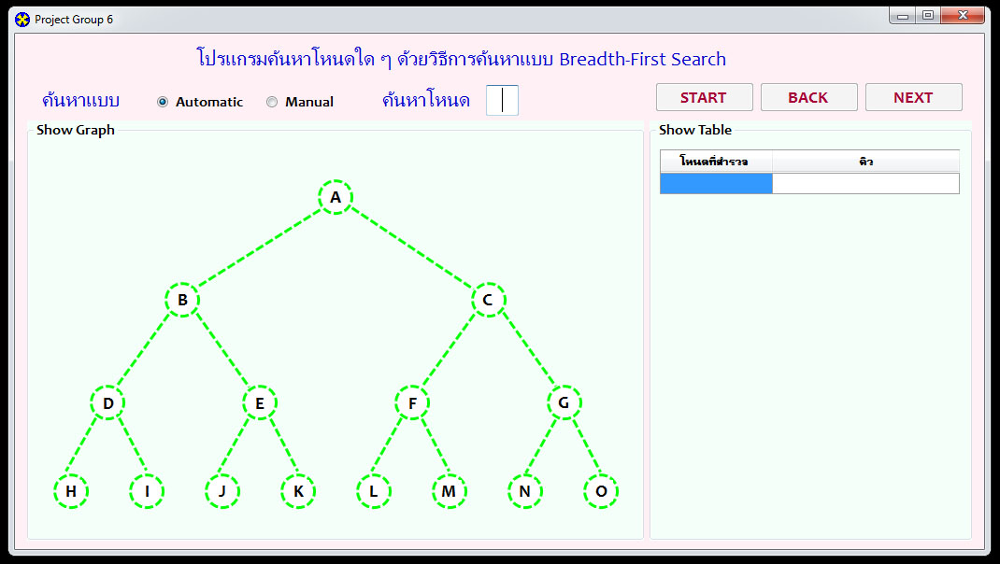
Program BFS

Slide 10
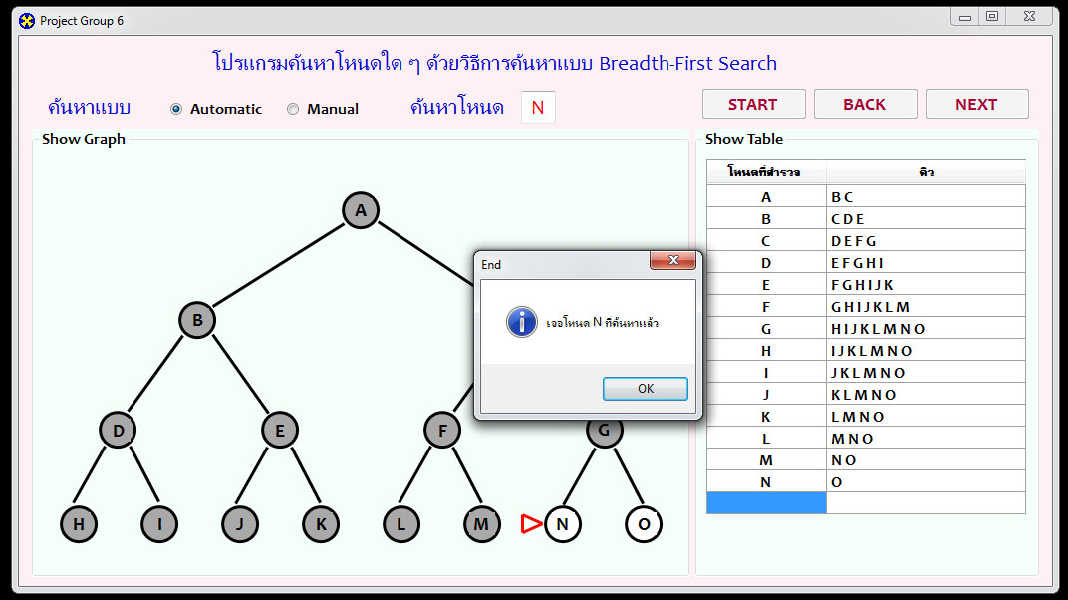
ผลการรัน เมื่อค้นหาโหนด N

